Slide 1

معوقات الأشراف التربوي من وجهة نظر المشرف
وزارة التعليم العالي والبحث العلمي
جامعة بغداد
كلية التربية البدنية وعلوم الرياضة
فرع الألعاب الفرقية
إعداد
أ.د. اشراق علي محمود
أ.د. فراس مطشر عبد الرضا
م.م. نورس طالب عبد
م.م. اصيل داود سلمان
م.م. رؤى اكرم اكبر
للعام الدراسي (2025)

Slide 2

ما هو الاشراف التربوي:
أن عملية الإشراف التربوي هو خدمة فنية متخصصة، يقدمها المشرف التربوي إلى المعلمين، والذين يعملون معه بأسلوب مباشر وأسلوب غير مباشر، بحيث يكون قصد هذا العمل تحسين عملية التعلم والتعليم، وتعمل الخدمة الإشرافية على تمكين المعلمين من المعرفة العلمية المطلوبة والمهارات الأدائية اللازمة، على أن تقدم بطريقة إنسانية تكسب ثقة المعلمين وتزيد من تقبلهم وتحسن في اتجاهاتهم.

Slide 3

مفهوم المشرف التربوي:
المشرف التربوي هو ذلك الشخص الذي يعمل على ترجمة الاهداف التربوية التي تضعها المؤسسة التعليمية، والتي تهدف الى تطوير المعلمين وتحسين ممارساتهم التدريسية، ايضاً هو خبير تربوي يقدم الدعم الفني والمشورة والخبرة للمعلمين، وإدارة المدرسة؛ بهدف الارتقاء بكفاياتهم ومهاراتهم وخبراتهم واستثمار قدراتهم من أجل تحقيق تعليم نوعي يلبي حاجات الطلبة واهداف التعليم.

Slide 4

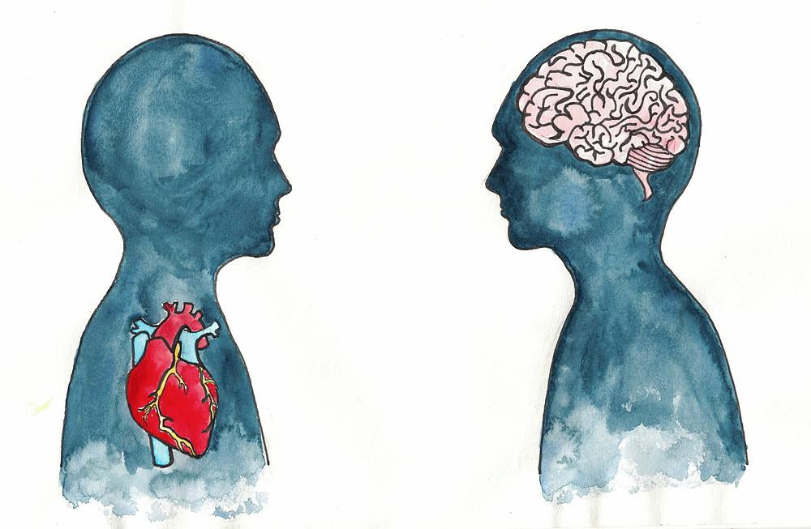

اهم كفايات المشرف التربوي وتم تلخيصها ب:
- المجال الأول: الصحة الجسمية القدوة الحسنة النزاهة والعدالة / سرعة البديهة / الالتزام بأخلاقيات المهنة

Slide 5

- المجال الثاني: كفايات علمية وتتضمن:
معرفة عميقة بمادة التخصص / معرفة تربوية شاملة بجميع القضايا الإشرافية التي توضح مهامه وادواره متابعة المستجدات التربوية يمتلك ثقافة عامة

Slide 6
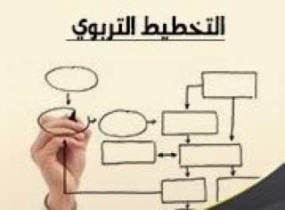

- المجال الثالث: كفايات أدائية على مستوى التخطيط التربوي والاشرافي / تصميم خطة إشرافيه سنوية مساعدة المعلمين على تصميم خططهم / توظيف اساليب إشرافيه وتربوية.

Slide 7


- المجال الرابع: كفايات ابداعية فنية خاصة:
كفايات الاشراف واستراتيجيات ادارة هذه الكفايات الى جنب تقنيات التعليم.

Slide 8



المجال الخامس: كفايات انسانية:
الاتصال والتواصل / تقبل مشاعر الآخرين / العمل بروح الجماعة

Slide 9
وبعض الباحثين قد اشاروا الى مقومات المشرف التربوي انها الخبرة الواسعة وتأتي من خلال ممارسة التدريس ثم الاشراف التربوي ومن خلال الاطلاع
المستمر والقراءة المنظمة، ويندرج تحت ذلك ما يلي:
أ- المعرفة الوافية في حقل التخصص.
ب مهارات تخطيط الدروس.
ت - القدرة على عرض الدروس النموذجية.
ث - تحليل معوقات الدروس.
ج - الإلمام بأساسيات القياس والتقويم واعداد الاختبار الجيد وتحليل نتائجه.
ح - مساعدة المعلمين في عملية التقويم الذاتي
خ- معرفة حاجات المعلمين والبرامج المناسبة لتطويرهم وتدريبهم.
الشورى او التعاون: من حيث تنمية المهارات الاجتماعية بين المعلمين والمشاركة في اتخاذ القرار.
التجديد اكتشاف طرق التعليم الأكثر نجاحا والقدرة على الاستخدام الايجابي للتقنية.
الاهتمام بالنمو ويأتي هذا من خلال الاهتمام بتربية الاتجاهات الحسنة وصقل المهارات المرغوبة
وتعزيز السلوك الايجابي.
التخطيط من خلال الخطة اليومية والاسبوعية والفصلية تجنبا للارتجالية والفوضى كما يجب تجريد الخطة من النمطية والتكرار.

Slide 10
أهم المعوقات:
1- زيادة النصاب المقرر للمشرف التربوي من المدارس والمعلمين؛ حيث تكون زيادتهم سببًا في تقليل الأثر المطلوب إحداثه لتطويرهم.
2- كثرة الأعباء والتكليفات الإدارية التي تستهلك أكثر وقت المشرف، وتطغى في أحيان كثيرة على مهمته الأساسية.
3- عدم وجود التدريب والتطوير المناسب للمشرف التربوي، وغالب البرامج التدريبية التي تُقدَّم له هو من يبحث عنها ويتابع التسجيل فيها، ثم إن أكثرها إما لا يناسب محتواها مهامه، أو تأتي متأخرة فاتت قيمتها وهدفها للتقادم الزمني؛ كمثل دورة الإشراف التي تأتي غالبًا بعد سنوات من عمله في الميدان؛ مما يقلل كثيرًا من قيمتها.
4- انعدام المخصصات المالية للأساليب الإشرافية التي يطالب بها المشرف؛ مما يعيق تنفيذها في أكثر الأحيان.
5- عدم وجود أي صلاحيات للمشرف التربوي يُضعف من دوره المنوط به وأثره على الميدان.
6- ضعف المستوى العلمي والفني والتربوي لكثير من المعلمين، نتيجة ضعف تأهيلهم الجامعي، وخاصة المعينين حديثًا - يُلقي بظلال كثيفة على مهام المشرف التربوي، لا سيما مع ربط ذلك بالنقاط السابقة.
7- غياب الدور الإشرافي لمدير المدرسة، مع ضعف تأهيل بعض المديرين والوكلاء، إضافة لكثرة أعبائهم يزيد في مساحة الضعف الموجود لدى بعض المعلمين الذين يحتاجون لمتابعة مستمرة، يعجِزُ المشرف عن القيام بها في ضوء تباعد مواعيد زياراته لهم.
- النظرة السلبية للإشراف التربوي عند بعض المعلمين والمديرين، وأنه مفتش يتصيد أخطاءهم تسهم في تعويق بناء علاقة إيجابية؛ مما يزيد العبء على المشرف التربوي، ويحتاج معها إلى بذل المزيد من الجهد لبناء علاقات إيجابية معهم قبل الشروع في تطوير أدائهم، لا سيما مع أن أكثرهم في الغالب راضون عن مستواهم، ويتوقعون أن أداءهم لا يحتاج إلى تطوير.

Slide 11

شكراً لحسن إصغائكم

